Slide 1
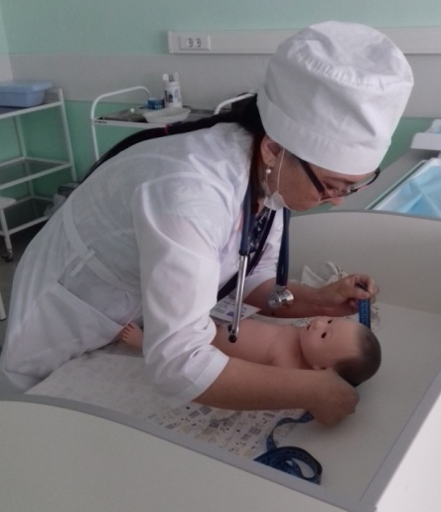
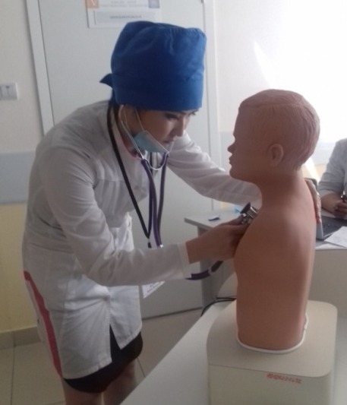
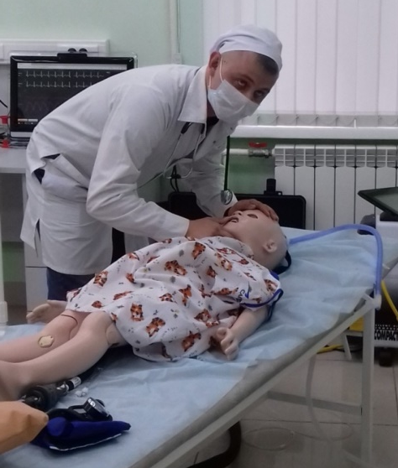
Результаты Государственной итоговой аттестации студентов, обучающихся по специальности 31.05.02 Педиатрия Юрий Федорович Лобанов, председатель ГЭК, д-р мед. наук, профессор, заведующий кафедрой пропедевтики детских болезней ФГБОУ ВО АГМУ Минздрава России

Slide 2
Подготовка к ГИА проводилась согласно
нормативным документам:
Приказ Минобрнауки РФ №853 от 17.08.2015 г. «Об утверждении ФГОС ВО по специальности 31.05.02 Педиатрия (уровень «специалитета»).
Программа ГИА выпускников по специальности 31.05.02 «Педиатрия» (2018) ( Протокол №2 от 19.11.2018)
Сборник ситуационных задач для ГИА утвержден ЦКМС КрасГМУ (протокол №2 от 19.11.18.)
Письмо МЗ РФ от 03 декабря 2018 г. «О председателях государственных экзаменационных комиссий для проведения ГИА ФГБОУ ВО «КрасГМУ им. проф. В.Ф. Войно-Ясенецкого» на 2019 год»
Приказ ФГБОУ ВО КрасГМУ им. проф. В.В. Войно-Ясенецкого от 14 мая 2019 г. № 296 ст. «О Государственной итоговой аттестации выпускников педиатрического факультета по специальности 31.05.02 Педиатрия»
Приказ Минобрнауки РФ № 636 от 29.06.2015 г. «Об утверждении порядка проведения ГИА по образовательным программам высшего образования - программам бакалавриата, программам специалитета и программам магистратуры» .
Педиатрия [Электронный ресурс] : сб. тестовых заданий для гос. итоговой аттестации выпускников по специальности 31.05.02 Педиатрия : в 3 ч. Утвержден ЦКМС КрасГМУ (протокол №2 от 19.11.18.)

Slide 3
Первый этап ГИА
(заключительный тестовый контроль знаний выпускников)
В работе использовались сборники тестовых заданий для ГИА (3 части), подготовленных в ФГБОУ ВО «КрасГМУ им. проф. В.Ф. Войно-Ясенецкого» в 2017 году, утвержденные Центральным координационным методическим советом КрасГМУ (протокол №3 от 25.12. 2017 г.)
119 человек (63,3%) – отлично
46 человек (24,5%) – хорошо
23 человек (12,5%) – удовлетворительно

Slide 4
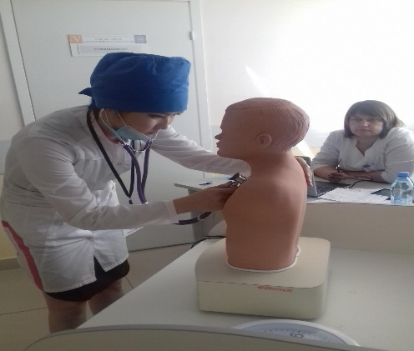
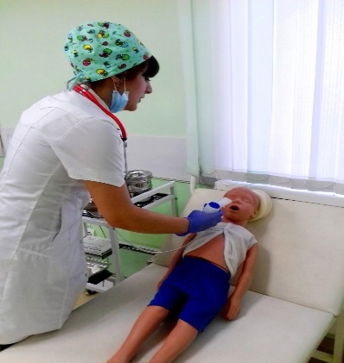
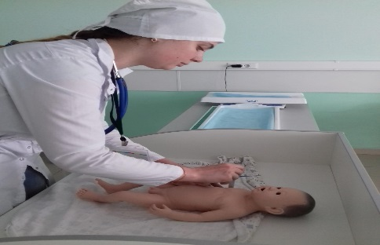
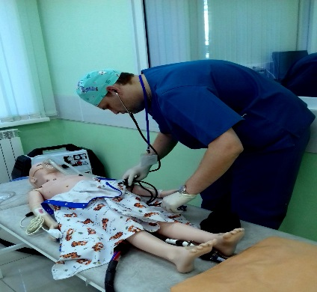
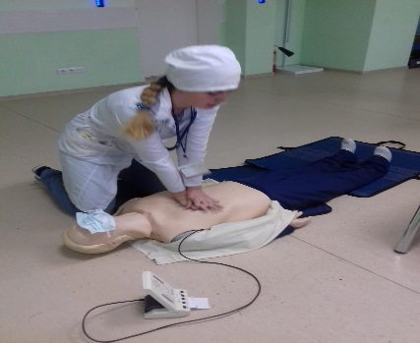
Второй этап ГИА (контроль практических навыков)
Проходил на базе кафедры- центра симуляционных технологий КрасГМУ в форме ОСКЭ. Каждый студент проходил пять станций, где демонстрировал свои практические умения и навыки на симуляторах
1.Профилакти-ческий осмотр ребенка
2.Физикальное обследование
3. Неотложная мед. помощь
4.Сердечно-легочная
реанимация
5. Экстренная мед. помощь

Slide 5
Второй этап ГИА
(контроль практических навыков)
Все 188 студентов прошли аттестацию:
«отлично» - 157 чел. (83,5%)
«хорошо» - 28 чел. (15,0%)
«удовлетворит.» - 3 чел. (1,6%)

Slide 6
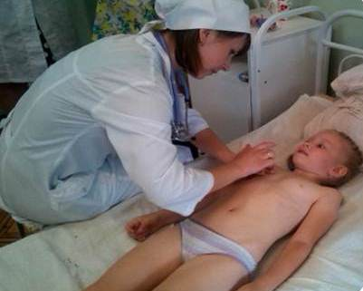
Третий этап ГИА (собеседование)
Сдали экзамен на:
«отлично»- 66 чел. (35,11%)
«хорошо» - 93 чел.(49,47%)
«удовлетворит.» - 29 чел. (15,42%)

Slide 7
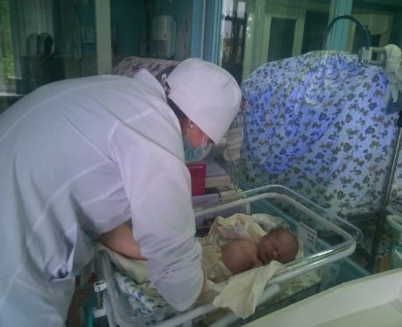
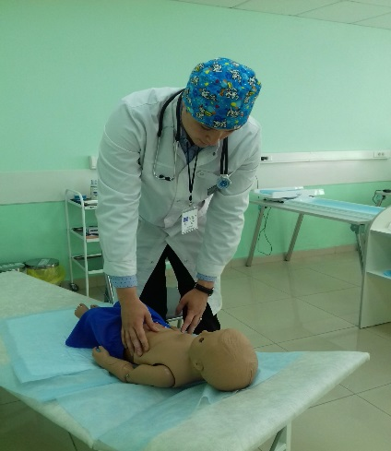
Общие результаты Государственной итоговой аттестации 2019
«Отлично» – 40 (26,1%)
«Хорошо» – 105 (68,6%)
«Удовлетворительно» – 8 (5,2%)
Диплом с отличием получили 18 выпускников (9,6%)
(в 2018 г. 14 дипломов с отличием – 9,1%)

Slide 8
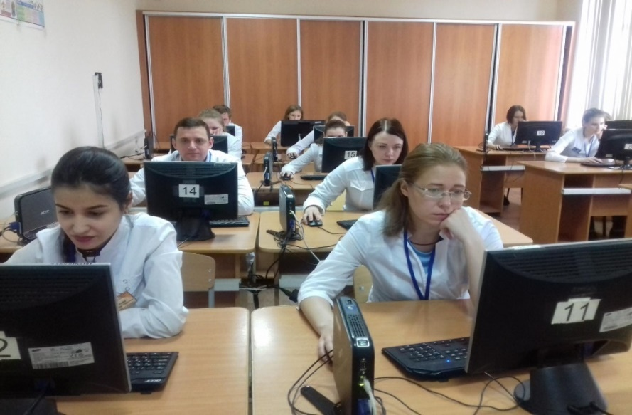
Основные замечания ГЭК 2019 г.
I этап – Тестирование
Некоторые студенты показали недостаточные знания по физиологическим показателям детского возраста в норме и патологии, испытывали затруднения по выбору доз фармакопрепаратов
Реализация: Провести расширенное междисциплинарное методическое совещание по анализу и обсуждению тестовых заданий к ГИА по специальности 31.05.02 Педиатрия. Включить разбор тестовых заданий при подготовке и в курсовые экзамены на этапах промежуточной аттестации
Ответственный: декан педиатрического факультета, зав. выпускающими кафедрами

Slide 9
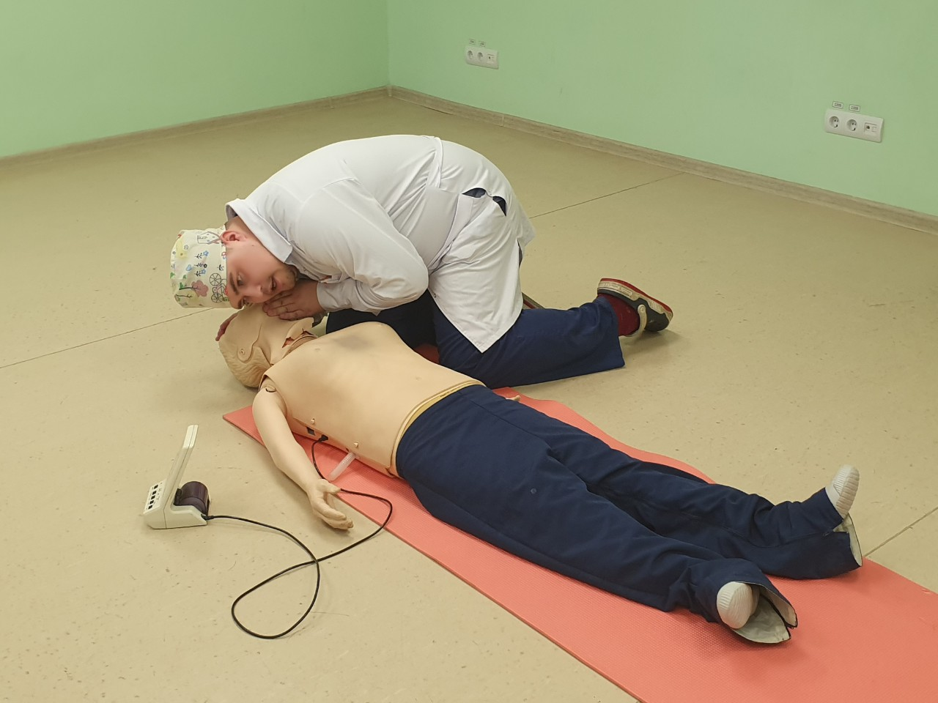
Основные замечания ГЭК 2019 г. II этап - Практические навыки
ЗАМЕЧАНИЙ
НЕТ
Notes:
Некоторые студенты показали недостаточные знания по диагностике, лечению и профилактике вирусных гепатитов.

Slide 10
Замечания ГЭК – 2019: III этап Собеседование
1. Некоторые студенты недостаточно ориентировались в вопросах оказания неотложной помощи детям:
- разработать и внедрить методические рекомендации «Неотложные состояния в педиатрии» (Отв.: зав. кафедрой детских болезней с курсом ПО д.м.н., профессор Ильенкова Н.А.);
2. Студенты испытывали затруднения в вопросах лабораторной диагностики инфекционных заболеваний у детей и выборе этиотропной терапии:
- создать учебное пособие для внеаудиторной работы студентов «Инфекционные заболеваний у детей: алгоритмы диагностики и терапии» (Отв.: зав. кафедрой детских инфекционных болезней с курсом ПО, д.м.н., профессор Мартынова Г.П.);

Slide 11
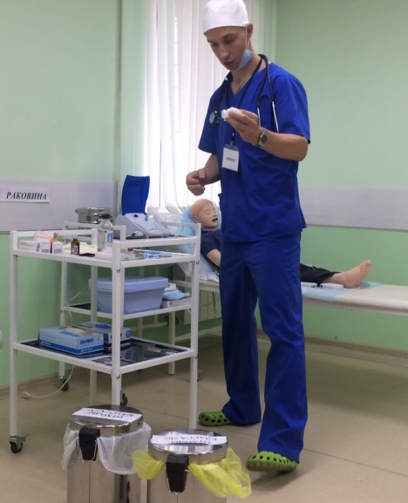
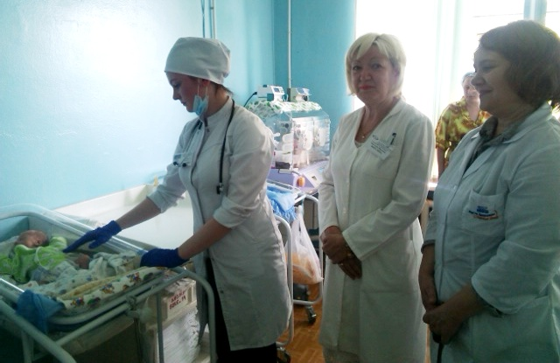
Замечания ГЭК – 2019:
Некоторые студенты недостаточно ориентировались в тактике ведения и алгоритме действия врача при врожденном вывихе бедра:
- создать учебное пособие для внеаудиторной работы студентов «Врожденный вывих бедра: алгоритм действия врача педиатра, тактика, лечения» (Отв.: зав. кафедрой детской хирургии с курсом ПО им. проф. В.П. Красовской, к.м.н., доцент Портнягина Э.В.)

Slide 12
Рекомендации Государственной экзаменационной комиссии – 2019 г.
В течение учебного года на клинических кафедрах уделять больше внимания отработке практических навыков на тренажерах- симуляторах и манекенах, осуществлять контроль за выполнением навыков в соответствии с утвержденными алгоритмами и check- card
Дополнить банк видеоуроков по выполнению практических манипуляций. Обновить и доработать электронные ресурсы по освоению практических навыков специальности 31.05.02 Педиатрия
Пересмотреть и обновить ситуационные задачи для ГИА с учетом пересмотров современных протоколов диагностики и лечения

Slide 13
Благодарю
за внимание!

